Slide 1
МОНГОЛОИДНАЯ
РАСА
Создатель: Акинин Александр

Slide 2
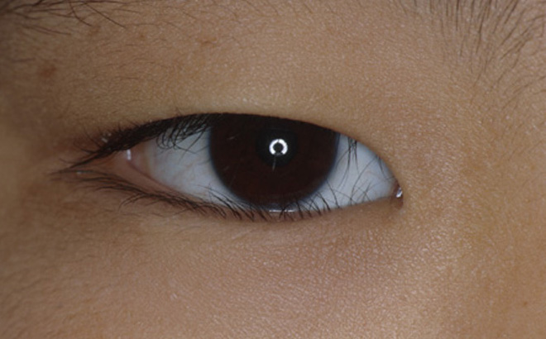
Монголоидная раса - потомки древней ветви человечества
Монголоидная раса отличается от других наличием тёмных глаз, жёсткими прямыми тёмными волосами, наличием эпикантуса и сильно развитой складкой верхнего века, из-за этого разрез глаз кажется более узким по сравнению с другими расами

Slide 3
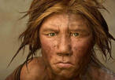
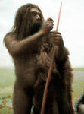
Учёные считают, что первые монголоиды - это сохранившаяся на далёком севере, за счёт отсутствия конкуренции, единственные представители денисовской ветви человечества, наряду с кроманьонцами и вымершими к тому времени неандертальцами. Денисовцы жили в одно время с кроманьонцами, и тоже пережили последний ледниковый период. Но в отличии от них, живя на Крайнем севере, денисовцы вплотную столкнулись с этим явлением природы и умудрились выжить несмотря на то, что существовали практически посреди ледяной пустыни. Именно тогда они и приобрели такую отличительную черту, как более узкий разрез глаз, который позволял более безболезненно смотреть на ослепительно белую ледяную
пустыню.
неандерталец
кроманьонец

Slide 4
Неандерталец

Slide 5
Именно с приобретением, так называемого, узкоглазия, выживших денисовцев по праву можно назвать монголоидной расой и её родоначальниками. Всё это происходило в районе современной Чукотки. Именно оттуда, около 10 тысяч лет назад, началось распространение монголоидов по всей Азии и Америке. Лишь чуть южнее Чукотки обнаружены остатки одной из первых, после ледникового периода, империй, почти целиком тогда захватившую территорию, от Уральских гор до Дальнего Востока, и от Чукотки до южных морей Китая. И правили этой империей чукчи, денисовцы и первые чистокровные представители монголоидной расы на планете. Позднее, после распада Великой империи чукчей, монголоиды разбились на разные народы и приобрели небольшие отличительные черты, под воздействием климата на территории проживания. Но по своим ярко выраженным признакам, представителей монголоидной расы всегда можно отличить от представителей других рас.

Slide 7
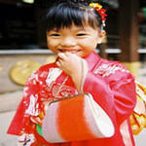
Наиболее важными адаптивными признаками монголоидной расы является отложение жировой клетчатки на лице у детей. Все эти признаки в прошлом имели значение от обморожения, ветра, пыли и солнечного света, который отражался от снега.

Slide 8
«Тихоокеанские монголоиды»
Дальневосточная
малая раса
Южноазиатская малая раса

Slide 9
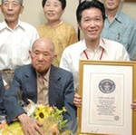
Дальневосточная малая раса
- Состав населения Кореи, Китая, Японии
Признаки:
-Кожа смуглая. Глаза темные. Эпикантус встречается часто. Третичный волосяной покров очень слабый. Рост средний или выше среднего. Лицо узкое, средней ширины, высокое, плоское. Высокий мозговой череп.

Slide 10
Южноазиатская малая раса
Признаки:
-Цвет кожи темнее, чем у дальневосточной расы. В сравнении с ней эпикантус менее характерен: лицо менее уплощено и ниже; губы более толстые; нос относительно шире. Череп небольшой и широкий. Лоб выпуклый. Длина тела небольшая. Ареал — страны Южной и Юго-Восточной Азии.

Slide 11
«Северные монголоиды»
Североазиатская малая раса
Арктическая
малая раса

Slide 12
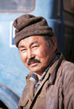
Североазиатская малая раса
-Цвет кожи более светлый, чем у тихоокеанских монголоидов. Волосы темные и темно-русые, прямые и жесткие. Лицо высокое и широкое, очень плоское. Мозговой череп невысокий. Встречается очень низкое переносье. Част эпикантус. Разрез глаз небольшой. Длина тела средняя и ниже средней. Входит в состав многих коренных народов Сибири (эвенков, якутовы, бурятов).

Slide 13
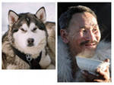
Арктическая малая раса
-Входит в состав эскимосов, чукчей, американских индейцев, коряков. Пигментация темнее, чем у североазиатской малой расы; лицо более про-гнатное. Волосы прямые и жесткие. Эпикантус встречается у 50% представителей расы. Нос умеренно выступает. Широкая нижняя челюсть. Сильно развиты костяк и мышцы. Корпус и руки короткие. Грудная клетка округлая.

